Slide 1
Congratulation to
digital content class

Slide 2
পাঠ্যসূচীর আজকের বিষয়ঃ
কণিক(CONIC)
Notes:
মোঃ আশরাফ আলী

Slide 3
উপস্থাপনায়
শ্রেণী-দ্বাদশ বিজ্ঞান
উচ্চতর গণিত ২য় পত্র
বিষয় কোড-২৬৬
তারিখ- ০২/০৭/২০২০ ইং
রোজ- বৃহস্পতিবার
মোঃ আশরাফ আলী
সহকারী অধ্যাপক (গনিত বিভাগ)
আলহাজ আব্দুল মান্নান ডিগ্রি কলেজ।
গোহাইলবাড়ী, আশুলিয়া, সাভার, ঢাকা ।

Slide 4
শিখনফল
কণিক কী ব্যাখ্যা করতে পারবে
উপকেন্দ্র,উৎকেন্দ্রিকতা,দ্বিকাক্ষ ও অক্ষরেখা ব্যাখ্যা করতে পারবে
বৃত্ত,পরাবৃত্ত,উপবৃত্ত,অধিবৃত্ত চিহ্নিত করতে পারবে
কোণকের ও তলের ছেদ হিসেবে কণিক ব্যাখ্যা করতে পারবে

Slide 5
শিখন
শেখানো
কার্যক্রম

Slide 6
চলমান বিন্দু
লক্ষ্য কর
নির্দিষ্ট বিন্দু
AA’=বৃহদাক্ষ
কেন্দ্র
উপকেন্দ্রিক লম্ব
B
BB’=ক্ষুদ্রাক্ষ
L
নির্দিষ্ট বিন্দু থেকে
দূরত্ব SP
P(x,y)
M’
নির্দিষ্ট বিন্দুর নাম
ফোকাস/উপকেন্দ্র
M
নির্দিষ্ট সরলরেখার
নাম দিকাক্ষ/নিয়ামক
সরলরেখা
নির্দিষ্ট সরলরেখা থেকে দূরত্ব PM
Z’
Z
নির্দিষ্ট সরলরেখা
A
S
C
S’
A’
তাহলে, $\frac{SP}{PM}=ধ্রূবসংখ্যা হলে$
ঐ বিন্দুর চলার পথকেই কণিক বলে।
L’
B’

Slide 7
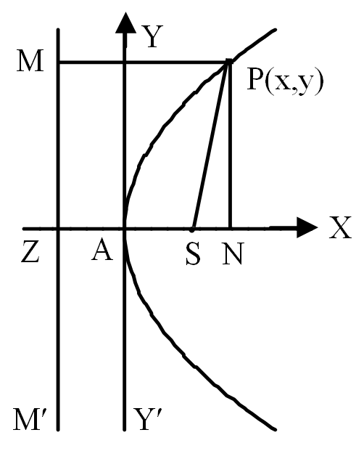
উৎকেন্দ্রিকতা (Eccentricity)
$\frac{SP}{PM}$=ধ্রুবসংখ্যা=eccentricity/উৎকেন্দ্রিকতা যাকে ‘e’ দ্বারা প্রকাশ করা হয়।
SP/PM=ধ্রুবসংখ্যা=eccentricity/উৎকেন্দ্রিকতা যাকে ‘e’ দ্বারা প্রকাশ করা হয়।
$\frac{SP}{PM}=e=1$ হলে কনিকটির নাম হবে পরাবৃত্ত।
SP/PM=e=1 হলে কনিকটির নাম হবে পরাবৃত্ত।
$\frac{SP}{PM}=e<1$ হলে কনিকটির নাম হবে উপবৃত্ত।
SP/PM=e<1 হলে কনিকটির নাম হবে উপবৃত্ত।
$\frac{SP}{PM}=e>1$হলে কনিকটির নাম হবে অধিবৃত্ত।
SP/PM=e>1 হলে কনিকটির নাম হবে অধিবৃত্ত।

Slide 8
এখন আমাদের আলোচ্য বিষয়
পরাবৃত্ত

Slide 9
চিত্রে, $\frac{SP}{PM}$=e=1;
সুতরাং চিত্রটি অবশ্যই পরাবৃত্ত
M
P
উপকেন্দ্রিক লম্ব
L
Z
S
M’
L’

Slide 10
পরাবৃত্তের আকার ও চিত্র
x²=4ay
Y
Y²=4ax
Y²=-4ax
X
X’
x²=-4ay
Y’

Slide 11
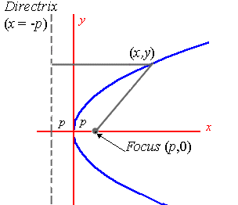
পরাবৃত্ত
উপকেন্দ্রিক লম্ব
চিত্রে, $\frac{SP}{PM}$=e=1;
সুতরাং চিত্রটি অবশ্যই পরাবৃত্ত

Slide 12
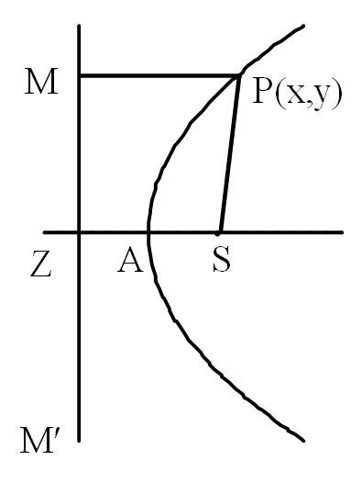
পরাবৃত্তের প্রয়োজনীয় সূত্র
পরাবৃত্তের | Y²=4ax | x²=4ay
শীর্ষবিন্দুর স্থানাংক | (0,0) | (0,0)
উপকেন্দ্রের স্থানাংক | (a,0) | (0,a)
দিকাক্ষের সমীকরণ | x=-a or x+a=0 | y=-a or y+a=0
অক্ষরেখার সমীকরণ | y=0 | x=0
উপকেন্দ্রিক লম্বের দৈর্ঘ্য | $\left|4a\right|$ | $\left|4a\right|$
উপকেন্দ্রিক লম্বের সমীকরণ | x=a or x-a=0 | y=a or y-a=0

Slide 13
Ex-6.1
1(i)

Slide 14
1(iv)

Slide 15
2 (vii)

Slide 16
জোড়ায়/একক কাজ
X=y² সমীকরণটি কী নির্দেশ করে ? সমীকরণটির চিত্র দেখাও ?
Y²=8x-8y
পরাবৃত্তের শীর্ষবিন্দু,উপকেন্দ্র,
উপকেন্দ্রিক লম্বের দৈর্ঘ্য এবং অক্ষ ও দিকাক্ষের সমীকরণ নির্ণয় কর ?
ACTION
07 minutes

Slide 17
দলীয় কাজ
ACTION
10 minutes
y=ax²+bx+c পরাবৃত্তটির শীর্ষ
(-2,3)বিন্দুতে অবস্থিত এবং এটি (0,5)বিন্দু দিয়ে অতিক্রম করে।
a, b, c এর মান নির্ণয় কর।

Slide 18
মুল্যায়ন
Y²=4px পরাবৃত্তটি (3,-2) বিন্দুগামী হলে,উপকেন্দ্রিক লম্বের দৈর্ঘ্য কত ?
Y²=2(x+3) পরাবৃত্তের উপকেন্দ্র ও দিকাক্ষের সমীকরণ নির্ণয় কর।

Slide 19
বাড়ীর কাজ
(-8,-2) উপকেন্দ্র এবং 2x-y-9=0 দিকাক্ষবিশিষ্ট পরাবৃত্তের সমীকরণ নির্ণয় কর।এর অক্ষের সমীকরণও নির্ণয় কর?
Notes:
Md. Ashraf Ali

Slide 20
সবাইকে ধন্যবাদ
Notes:
মোঃ আশরাফ আলী

Slide 21
M
3p
5p
N
25 N
20 N
L
A
B
4p
15 cm
X
10 N
O
15 N
দৃশ্যকল্প-১

